Slide 1
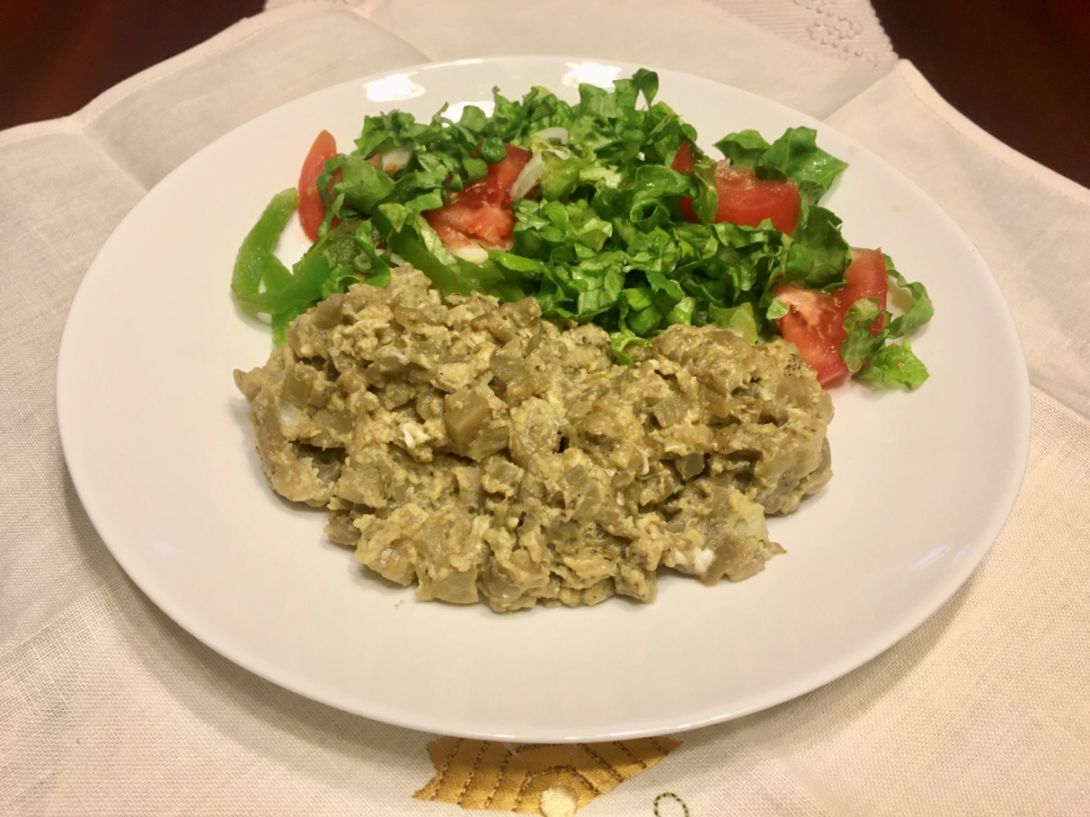
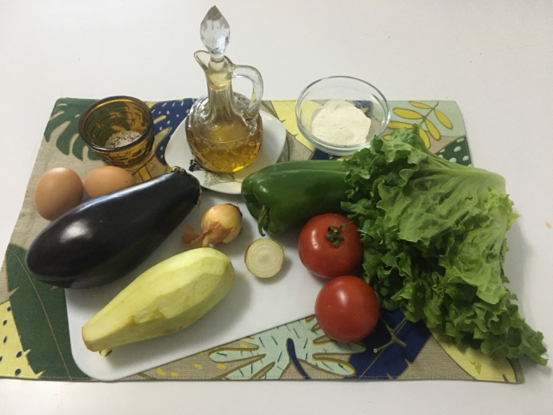
Desafio ASS 2022/2023
“Receitas Sustentáveis, têm Tradição”
TÍTULO DA RECEITA: ESPARREGADO DE BERINGELAS COM SALADA MEDITERRÂNEA
INGREDIENTES:
Esparregado:
- 2 beringelas médias (*)
- ¼ de cebola
- 2 colheres (de sopa) de azeite
1 colher (de sopa) de farinha;
2 ovos;
Sal qb
Salada: Tomate, pimento,
alface, cebola, azeite, sal e
sumo de limão
(*) Se aumentar a quantidade de beringelas, aumenta a quantidade
de ovos na mesma proporção.
FOTO DO PRATO FINALIZADO
https://alimentacaosaudavelesustentavel.abae.pt/desafios-2022-2023/receitas-sustentaveis/

Slide 2
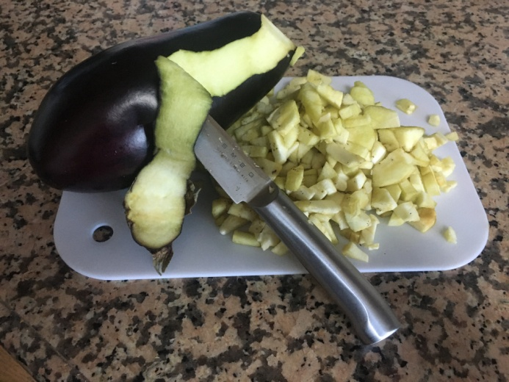
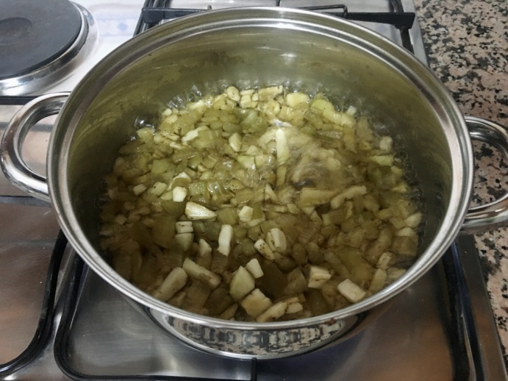
Desafio ASS 2022/2023
“Receitas Sustentáveis, têm Tradição”
PROCEDIMENTOS:
1º) Descascam-se as beringelas e cortam-se em
cubinhos pequenos;
2º) Cozem-se as beringelas em água com um pouco de sal;
Imagem da preparação
Imagem da preparação
https://alimentacaosaudavelesustentavel.abae.pt/desafios-2022-2023/receitas-sustentaveis/

Slide 3
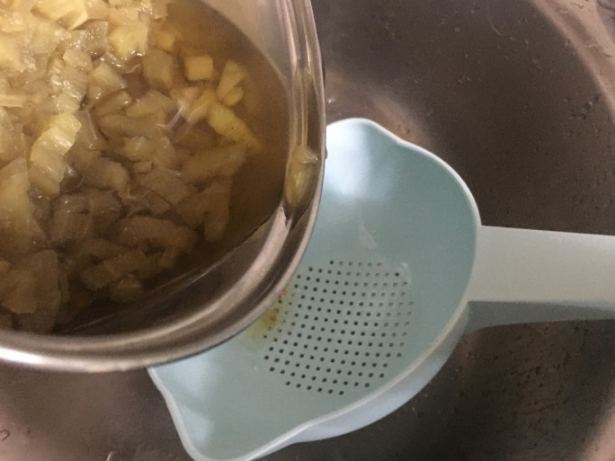
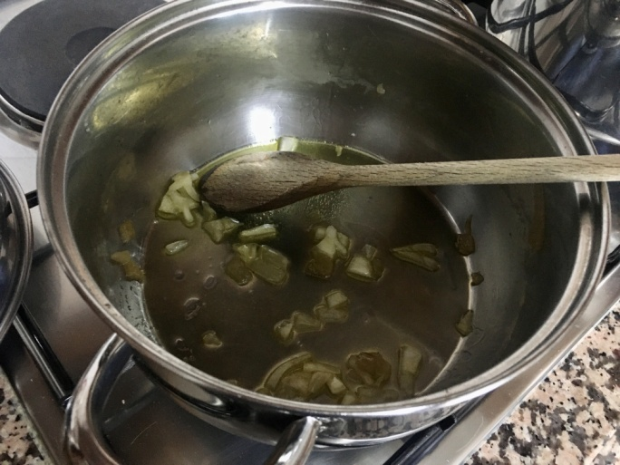
Desafio ASS 2022/2023
“Receitas Sustentáveis, têm Tradição”
PROCEDIMENTOS:
3º) Quando as beringelas começam a ficar transparentes,
retiram-se do lume e escorrem-se bem;
4º) Num tacho, coloca-se a cebola picada e o azeite e leva-se
ao lume;
Deixa-se alourar um pouco a cebola e juntam-se
as beringelas escorridas;
Mexe-se muito bem com uma colher de pau; Em seguida polvilha-se com a farinha, mexe-se e envolve-se bem;
Imagem da preparação
Imagem da preparação
https://alimentacaosaudavelesustentavel.abae.pt/desafios-2022-2023/receitas-sustentaveis/

Slide 4
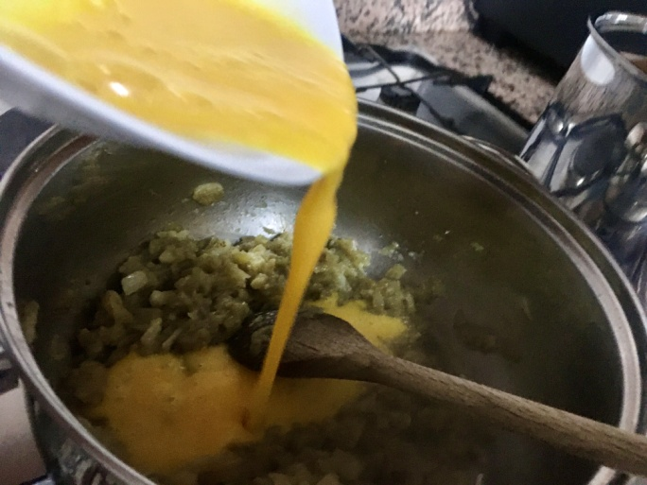
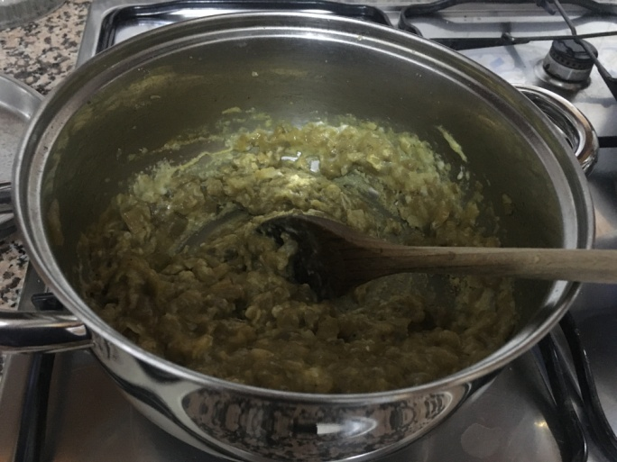
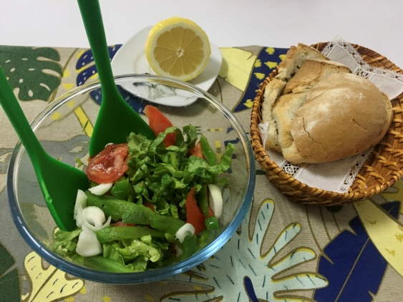
Desafio ASS 2022/2023
“Receitas Sustentáveis, têm Tradição”
PROCEDIMENTOS:
5º) Juntam-se os ovos que se bateram à parte com
uma pitadinha de sal;
6º) Mexe-se e envolve-se tudo muito bem, até o ovo estar
“cozido” e incorporado.
Faz-se uma salada de tomate,
pimento, alface e cebola,
temperada com azeite,
sal e sumo de limão para acompanhar
o esparregado.
Imagem da preparação
Imagem da preparação
https://alimentacaosaudavelesustentavel.abae.pt/desafios-2022-2023/receitas-sustentaveis/

